Slide 1
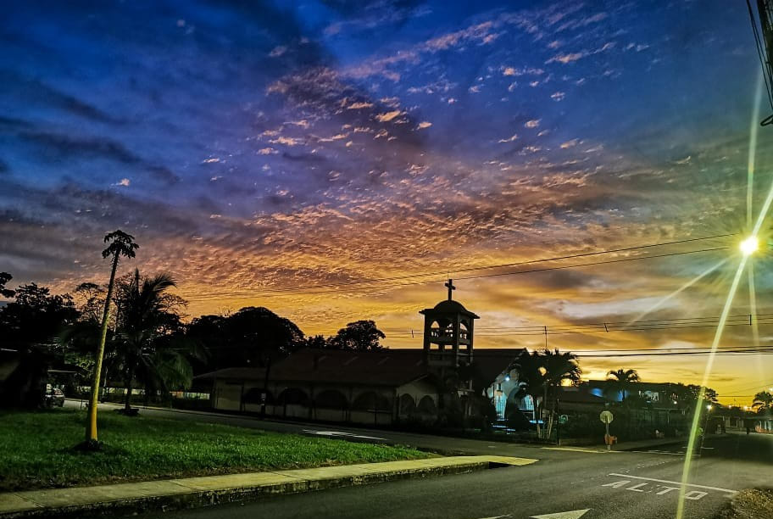

Intervenciones de Departamento de Gestión Vial en el distrito San José de Upala 2023.
Municipalidad de Upala
Fotógrafo: David VF

Slide 2

PROCESOS DE CONTRATACIÓN EJECUTADOS EN EL AÑO 2022
GESTIÓN VIAL.
CONTRATACIONES 2020
CONTRATACIONES 2021
CONTRATACIONES 2022
CONTRATACIONES 2023

Slide 3
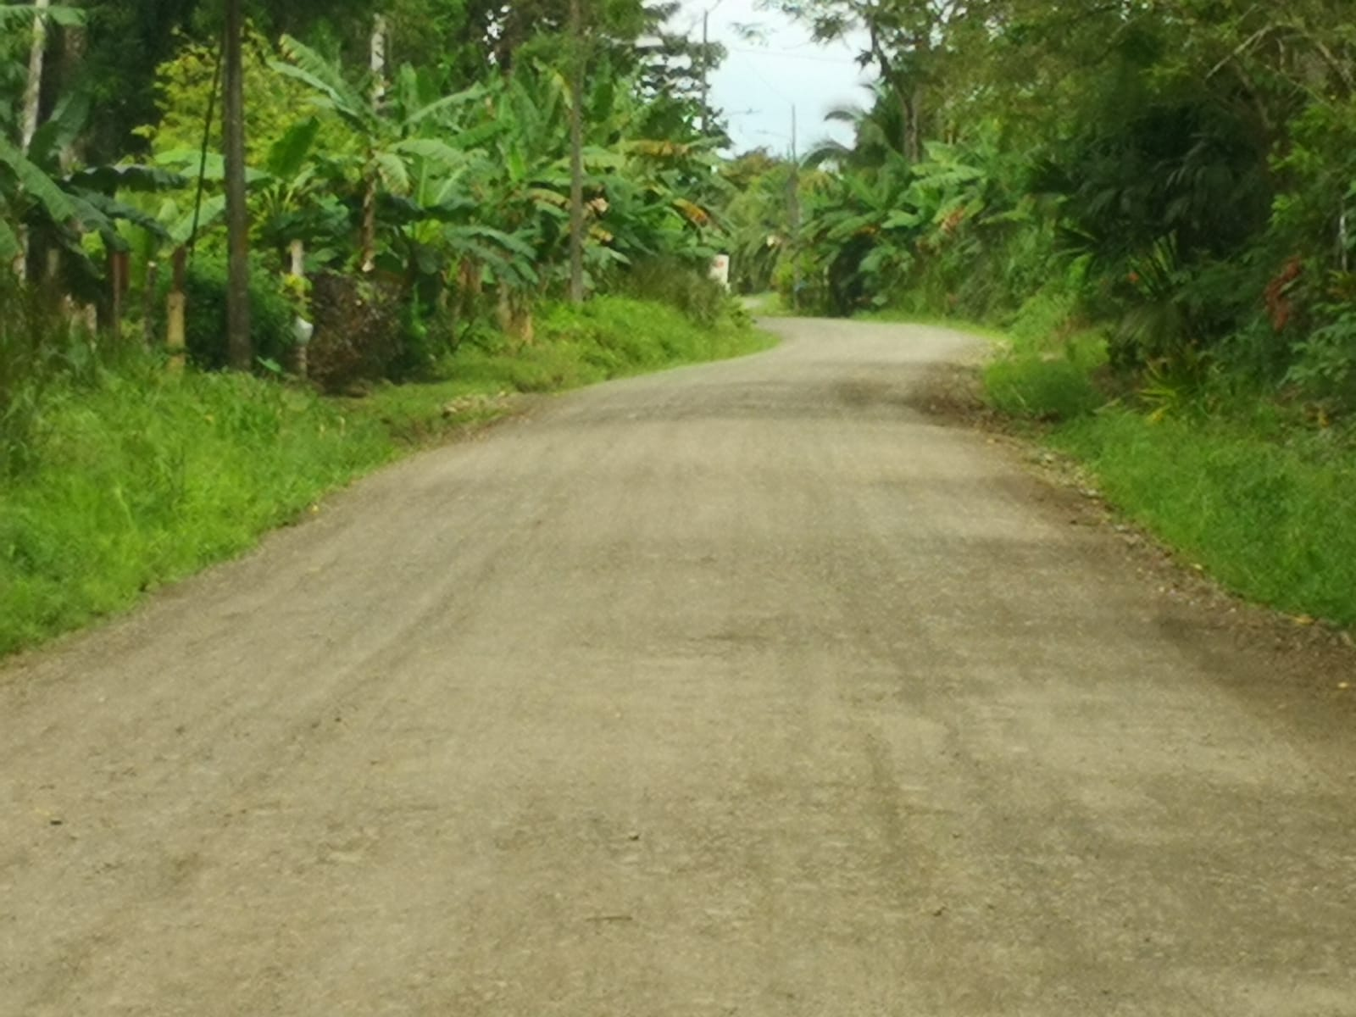
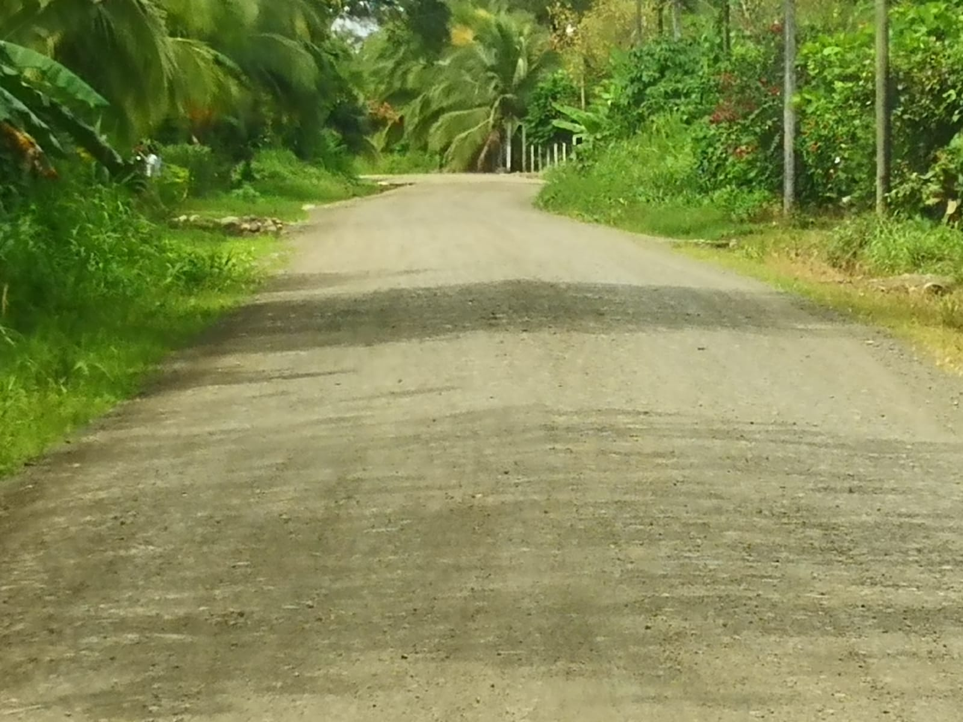
Contrataciones 2021 ejecutadas en el año 2022
Nombre del proyecto:
Rehabilitacion del Camino C2-13-025, mediante la conformación de cunetas, conformación de la superficie de ruedo en (Ent.N.04) Limite Fronterizo Jomuza..
Monto del presupuesto: ₡ 53.868.425,09
Distrito: SAN JOSÉ DE UPALA

Slide 4
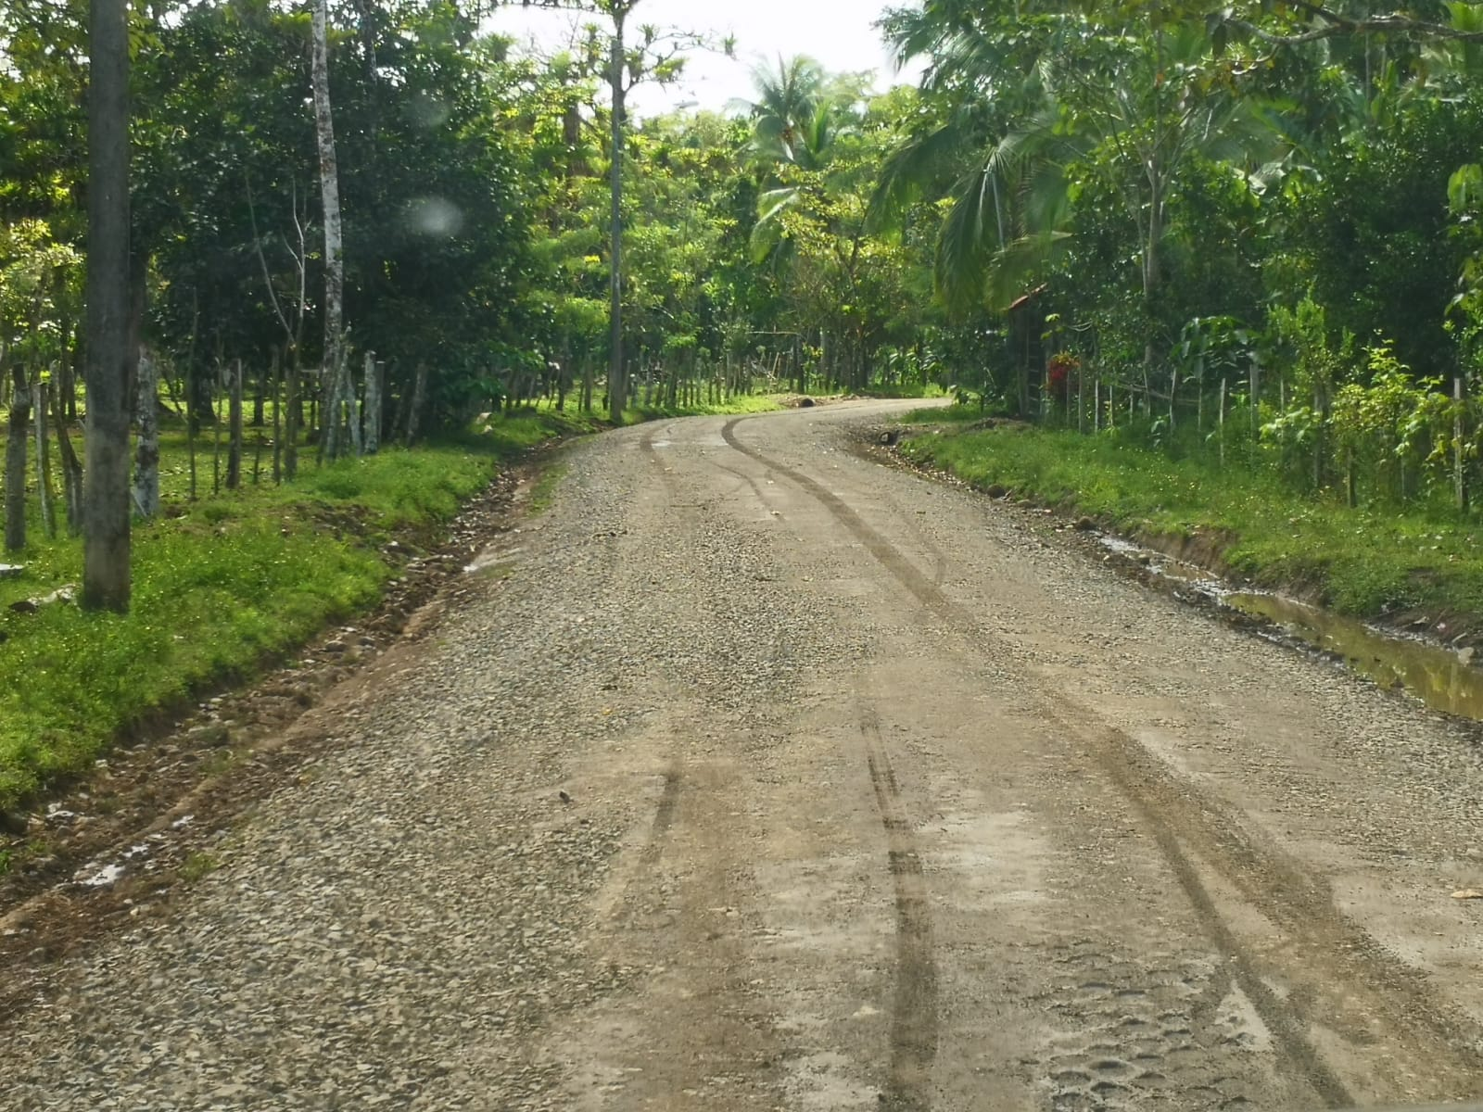
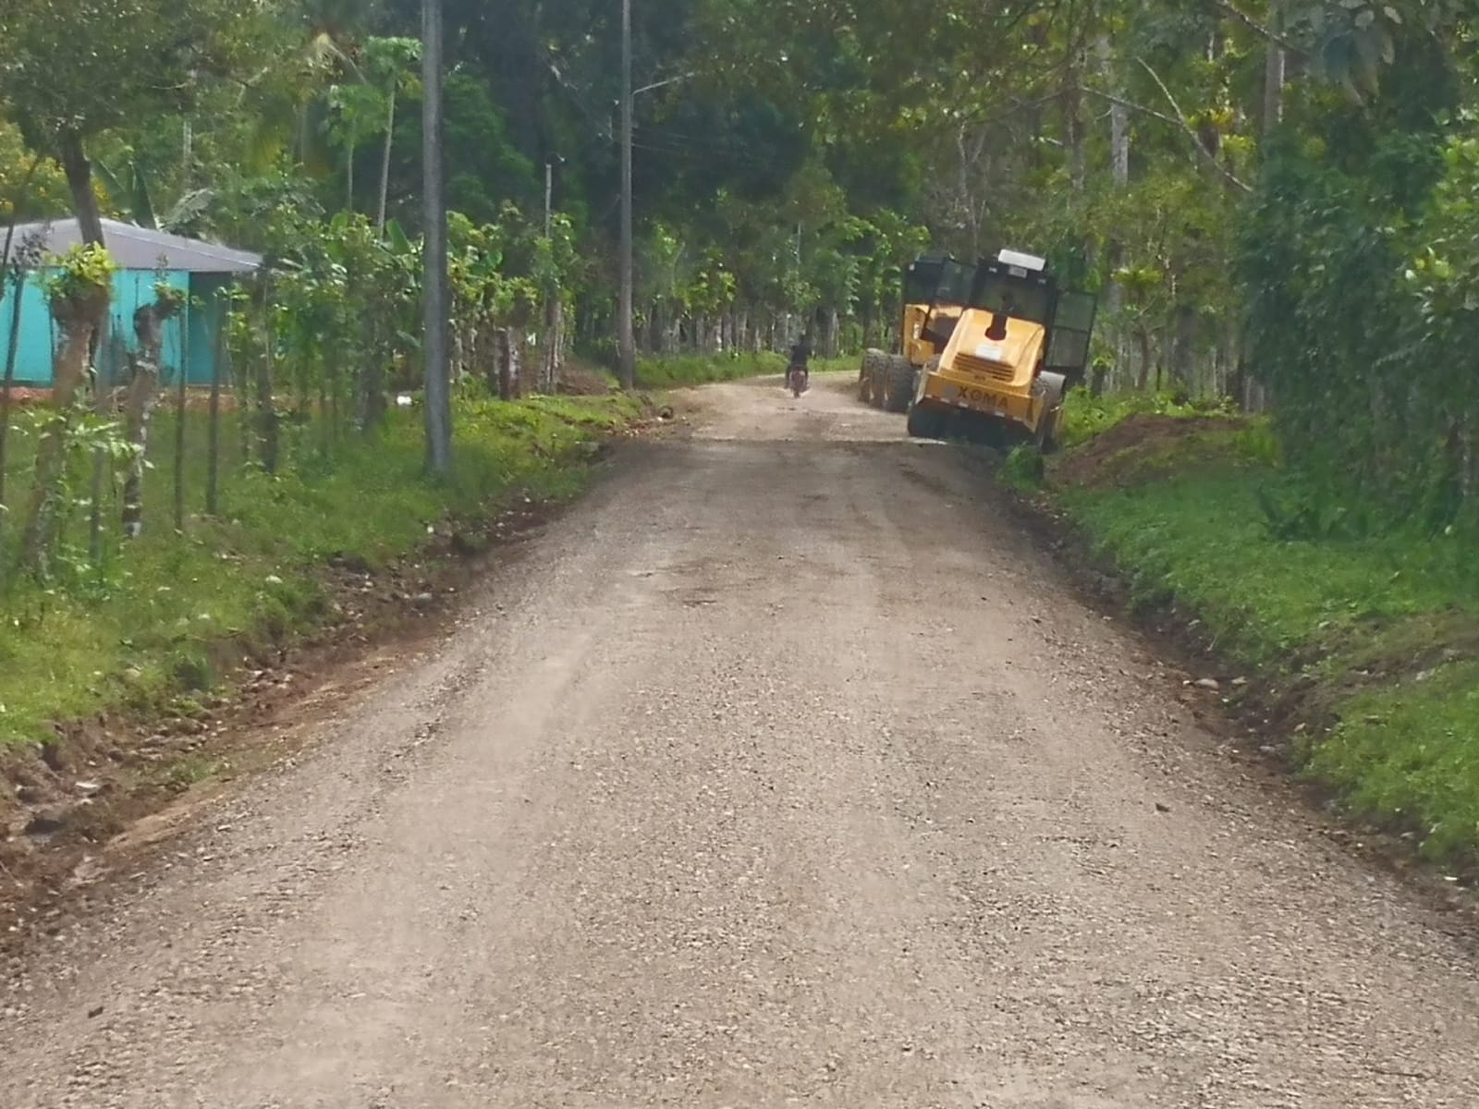
Contrataciones 2021 ejecutadas en el año 2022
Nombre del proyecto:
Rehabilitacion del Camino C2-13-008, mediante la conformación de cunetas, conformación de la superficie de ruedo en (Ent.C.011) Fin de camino, Camelias..
Monto del presupuesto: ₡ 29.358.107,27
Distrito: SAN JOSÉ DE UPALA

Slide 5
Contrataciones 2022
NOMBRE DEL PROYECTO:
Rehabilitacion del Camino C2-13-045, mediante la conformación de cunetas, conformación de la superficie de ruedo en Santa Clara – Las Milpas.
Monto del presupuesto: ₡36.464.436,92
Distrito: SAN JOSE DE UPALA

Slide 6
Contrataciones 2022
NOMBRE DEL PROYECTO:
Rehabilitacion del Camino C2-13-180, mediante la conformación de cunetas, conformación de la superficie de ruedo en San José – Fin de camino Los Búfalos.
Monto del presupuesto: ₡24.343.517,53
Distrito: SAN JOSE DE UPALA

Slide 7
Contrataciones 2022
NOMBRE DEL PROYECTO:
Rehabilitacion del Camino C2-13-032, mediante la conformación de cunetas, conformación de la superficie de ruedo en Ent.N.170 – Fin de camino Los Ledezma.
Monto del presupuesto: ₡26.638.593,77
Distrito: SAN JOSE DE UPALA

Slide 8
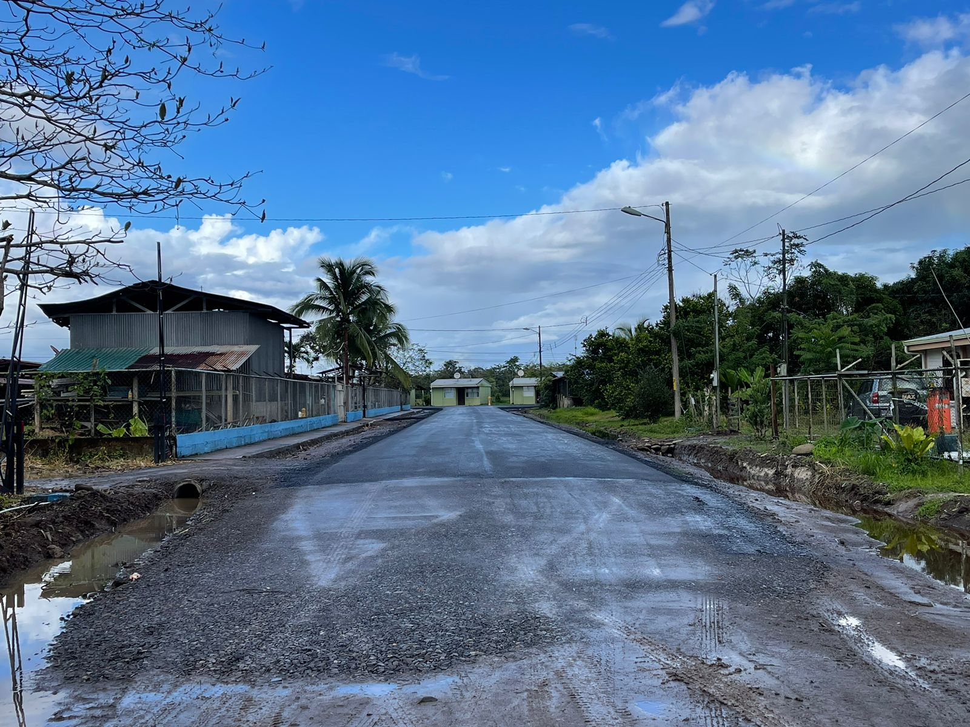
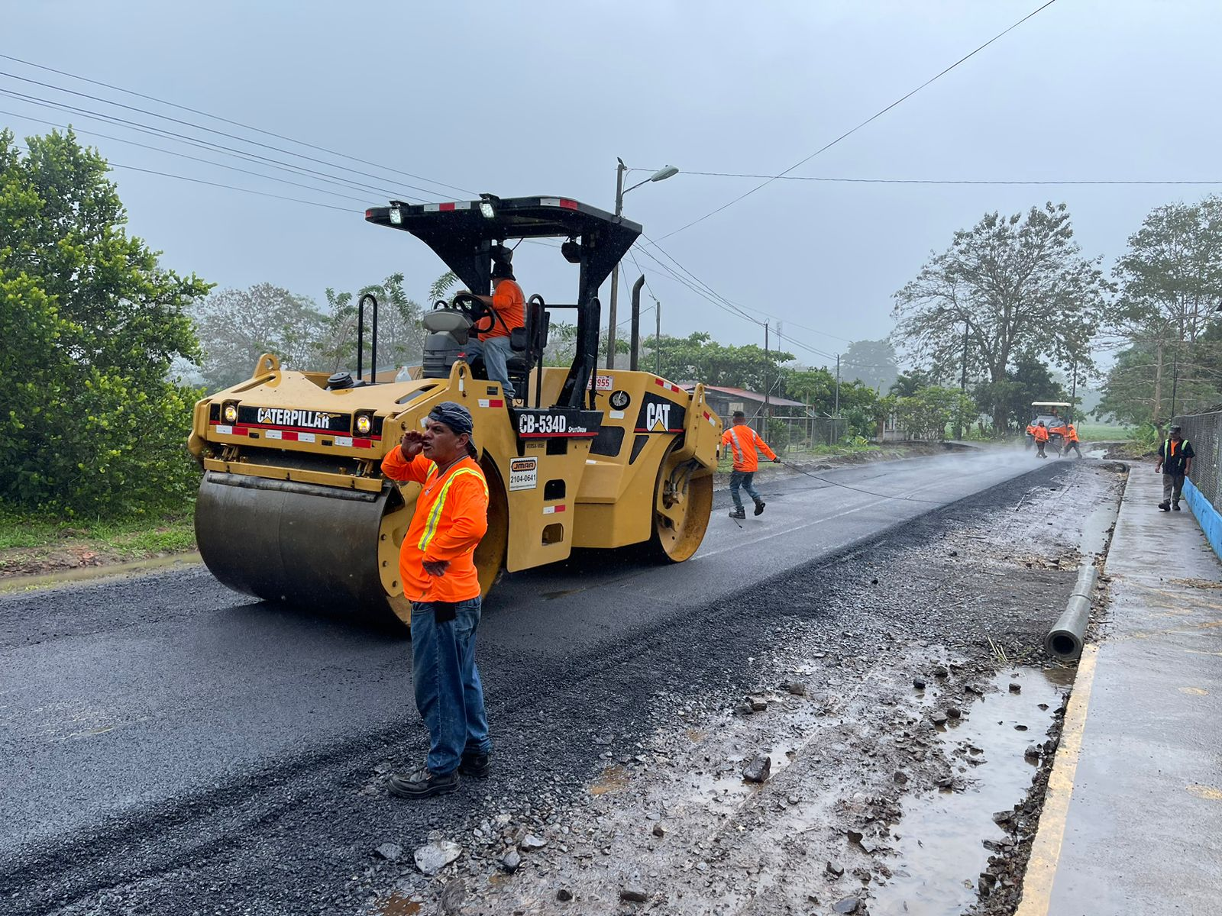
Contrataciones 2022
NOMBRE DEL PROYECTO:
Asfalto San José de Upala.
Monto del presupuesto: ₡83.360.336,32
Distrito: SAN JOSÉ UPALA

Slide 9
Proyectos con Maquinaria Municipal año 2022
Nombre del proyecto:
Bacheo Camino C-2-13-265, La Victoria fin de camino Pablo Morales 1.08m
Nombre del proyecto:
Bacheo Camino C-2-13-213, La Victoria EBAIS Coope Pueblo Nuevo 1.170 m
Monto del presupuesto: ₡7.124.000,00
Monto del presupuesto: ₡8.446.000,00
Distrito: San José
Distrito: San José

Slide 10
Proyectos con Maquinaria Municipal año 2022
Nombre del proyecto:
Bacheo Camino C-2-13-290, Camelias Pueblo Nuevo 1.3 m
Nombre del proyecto:
Bacheo Camino C-2-13-169, ENT 11 Colonia Evangélica ENT 288 San Ramón 1.5 Km
Monto del presupuesto: ₡8.415.000,00
Monto del presupuesto: ₡7.766.000,00
Distrito: San José
Distrito: San José

Slide 11
Proyectos con Maquinaria Municipal año 2022
Nombre del proyecto:
Bacheo Camino C-2-13-453, Escuela Fosforo fin de camino sector Cantillano 0,263 m
Nombre del proyecto:
Bacheo Camino C-2-13-213, La Victoria Oscar Vargas Fin de Camino Frontera Nicaragua 1,15 km
Monto del presupuesto: ₡4.992.100,00
Monto del presupuesto: ₡8.290.000,00
Distrito: San José
Distrito: San José

Slide 12
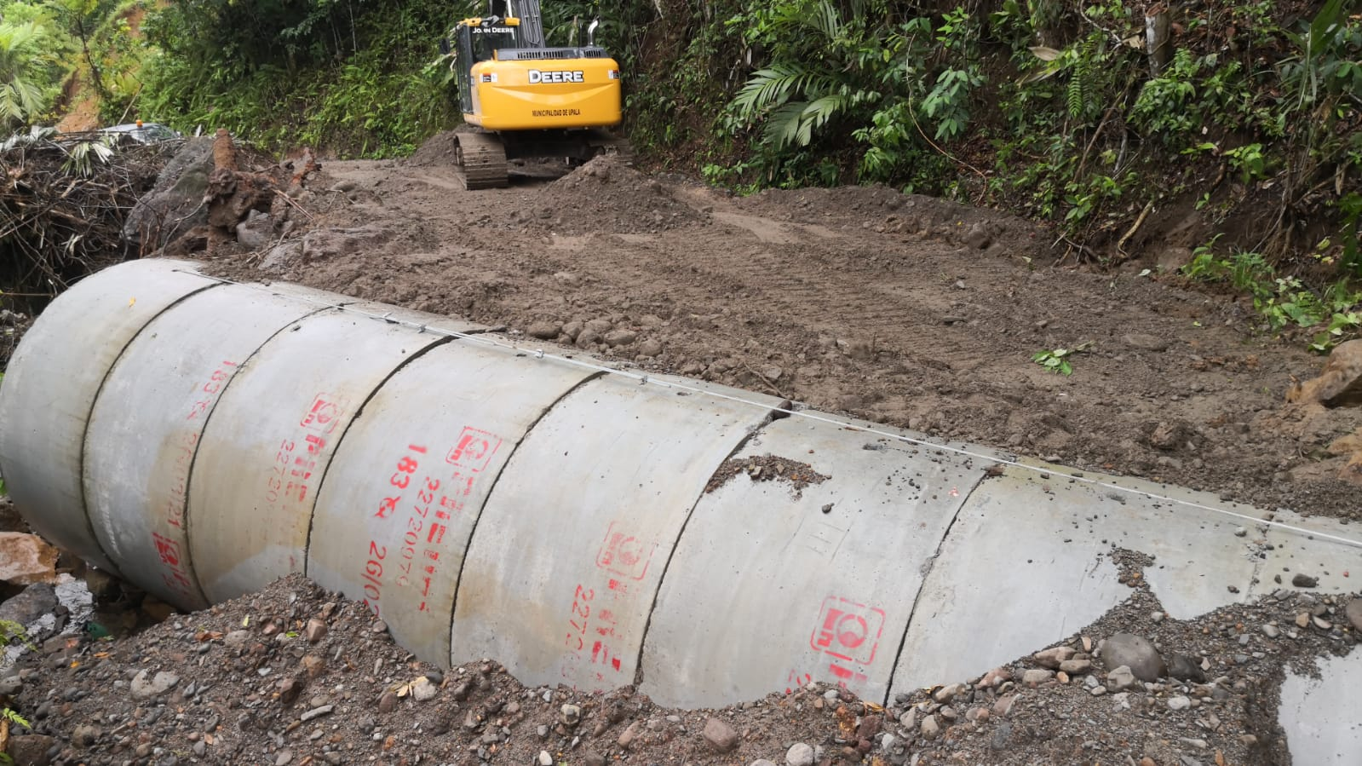
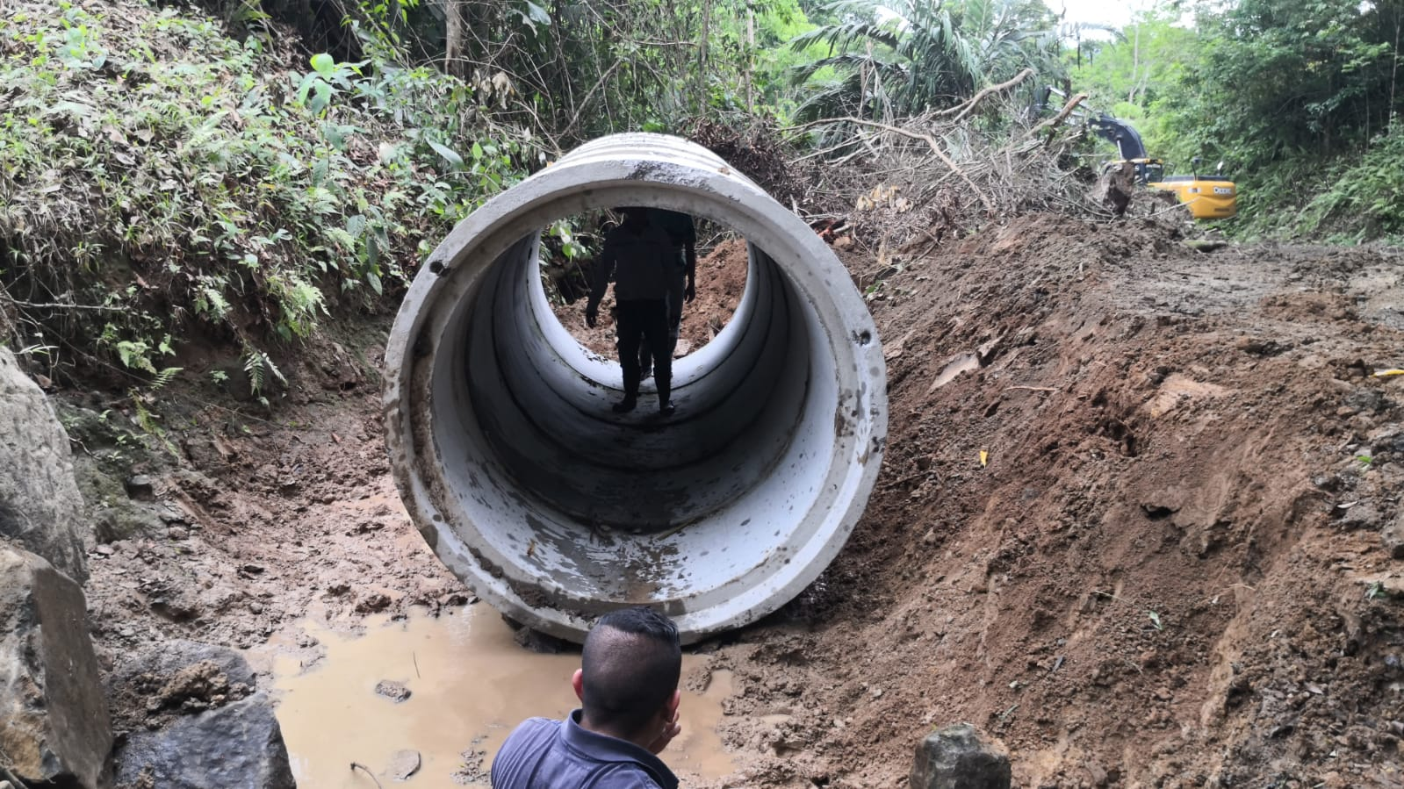
Proyectos con Maquinaria Municipal año 2022
Nombre del proyecto:
- Delirio San Bosco; 16 alcantarillas de 1.83 cm.
Monto del presupuesto: ₡6.000.000,00
Distrito: San José de Upala

Slide 13
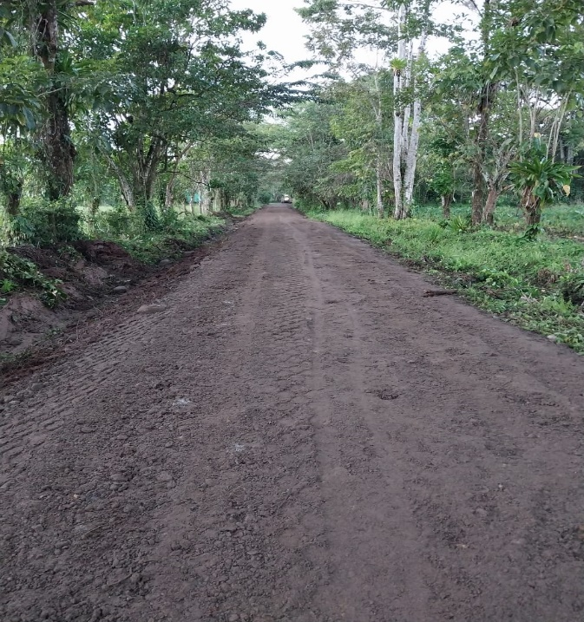
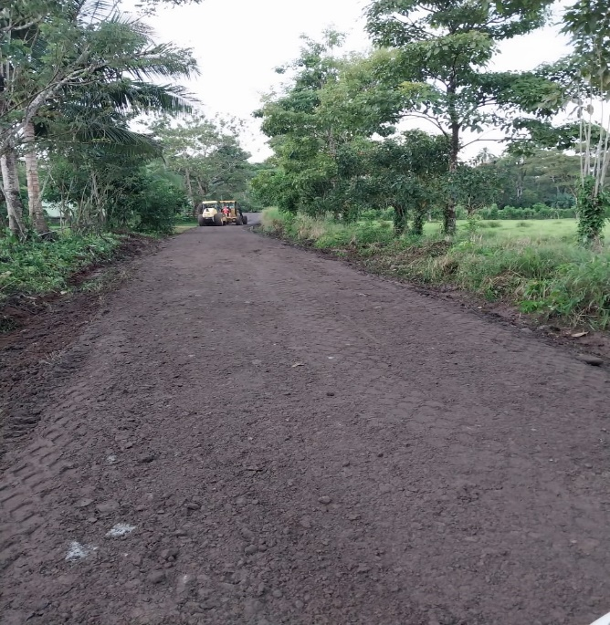
Proyectos con Maquinaria Municipal año 2022
Nombre del proyecto: (ent n735) Cartago norte (fin de camino) finca El Roble
Reacondicionamiento, conformación, compactación de material granular.
Monto del presupuesto: ₡2.022.000,00

Slide 14
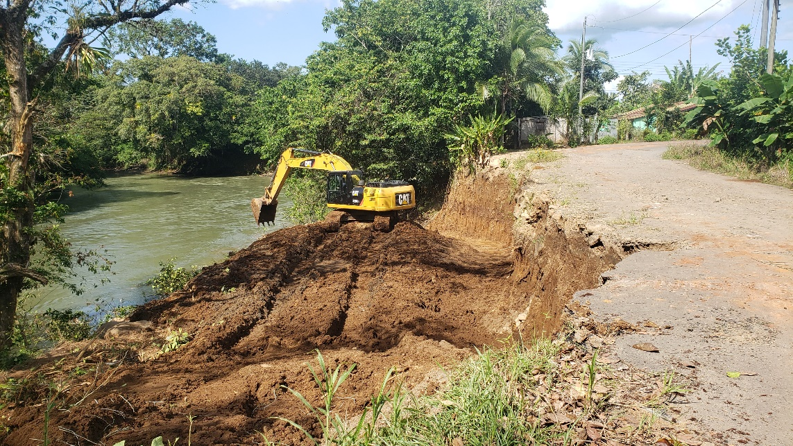
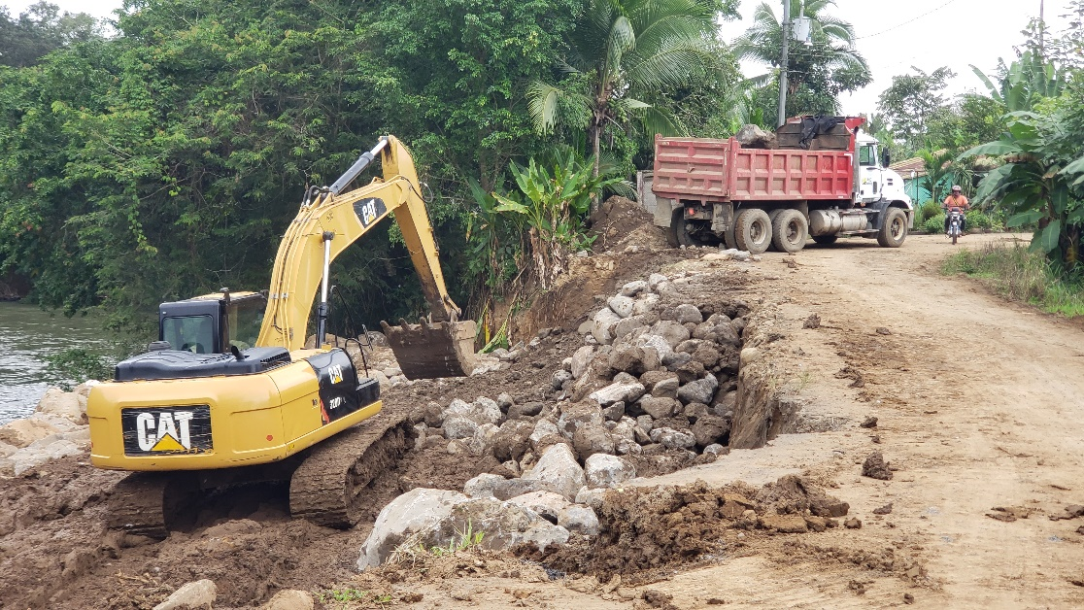
Trabajos de Obras CNE 2022
Contratación N°2022PI-0247-0006500001: Conformación de enrocado en San José, Distrito San José
Inversión: ₡21.233.200,00

Slide 15
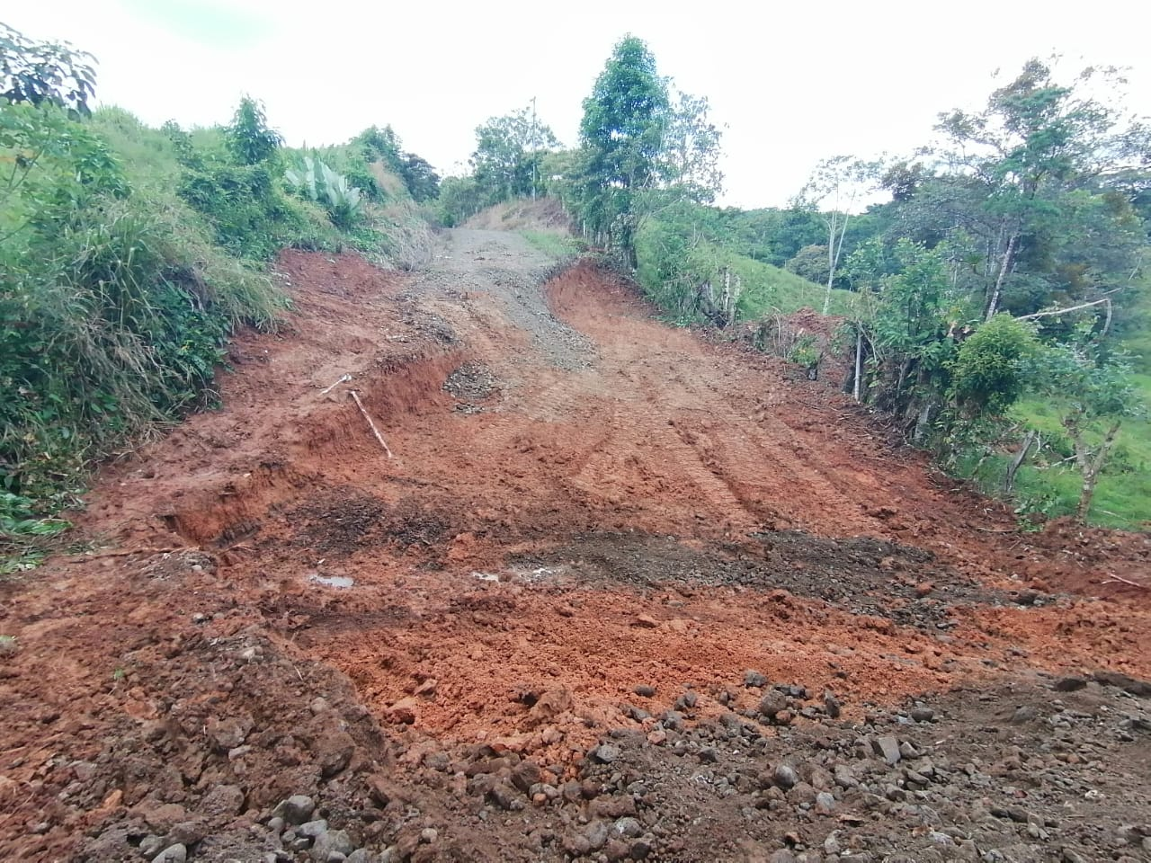
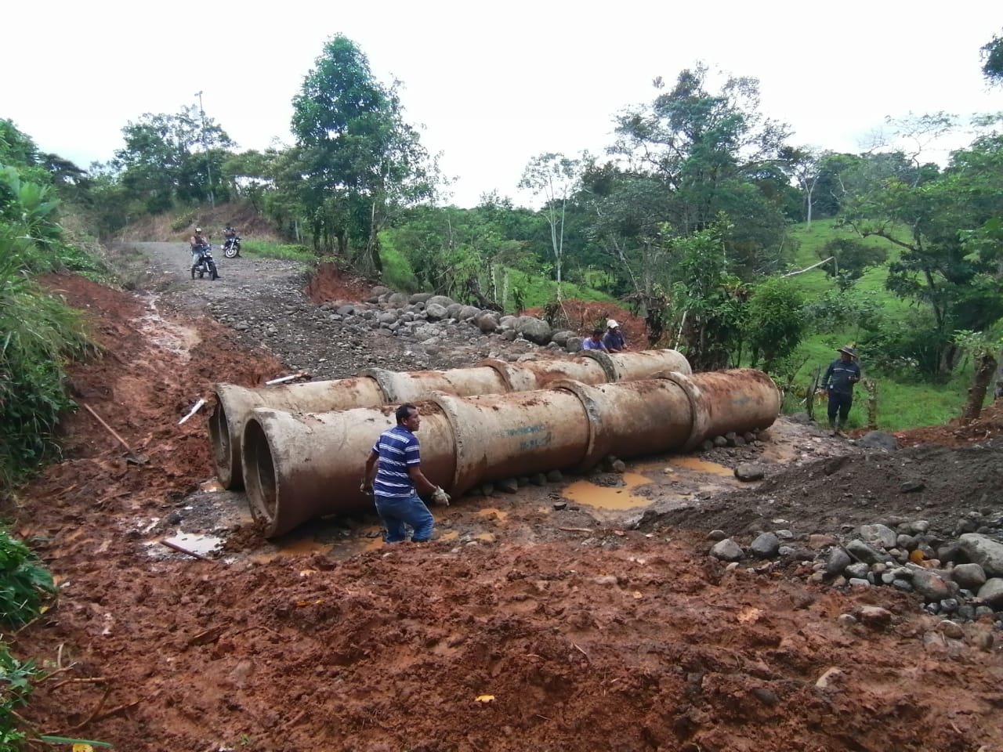
Trabajos de Obras CNE 2022
Contratación N°2022PI-0331-0006500001: Intervención de hundimiento por deslizamiento en el camino C2-13-093, Popoyoapa, Distrito San José
Inversión: ₡12.565.600,00

Slide 16
PROYECTOS 2023

Slide 17
Licitación reducida: 2023LD-000004-0021500001
Nombre del proyecto: Rehabilitación de camino: C2-13-025, mediante la conformación de cunetas mecanizadas, ampliación de espaldones y conformación de material granular para la superficie de ruedo
Monto del presupuesto: Ȼ70.876.081,52
Distrito: San José de Upala

Slide 18
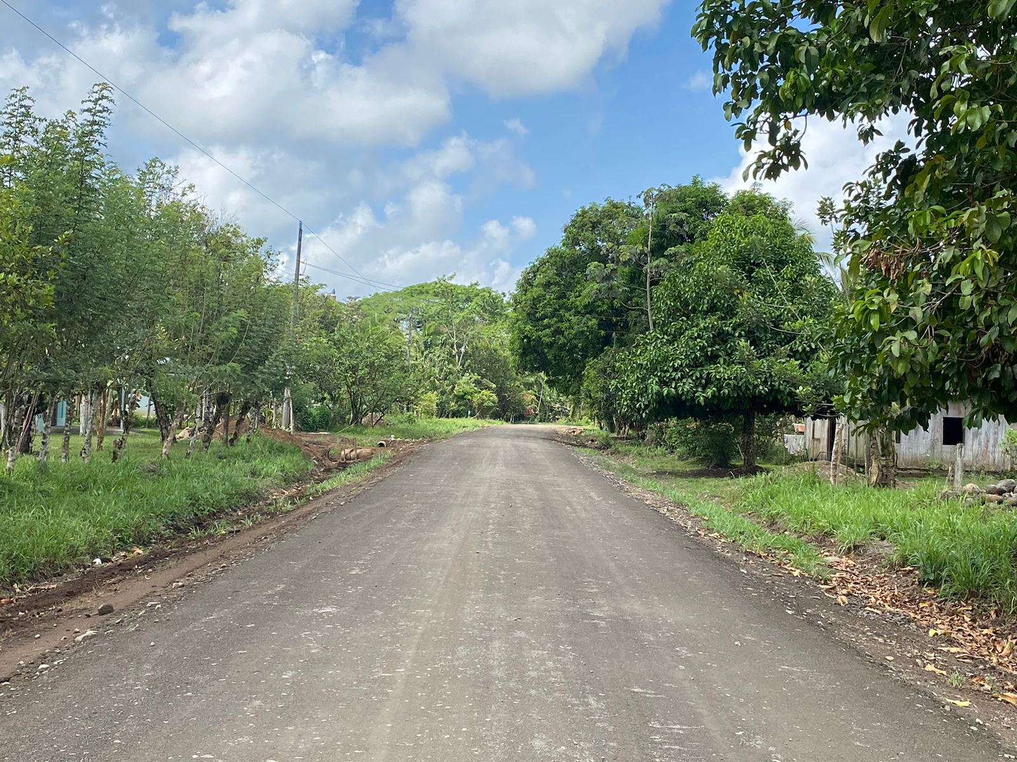
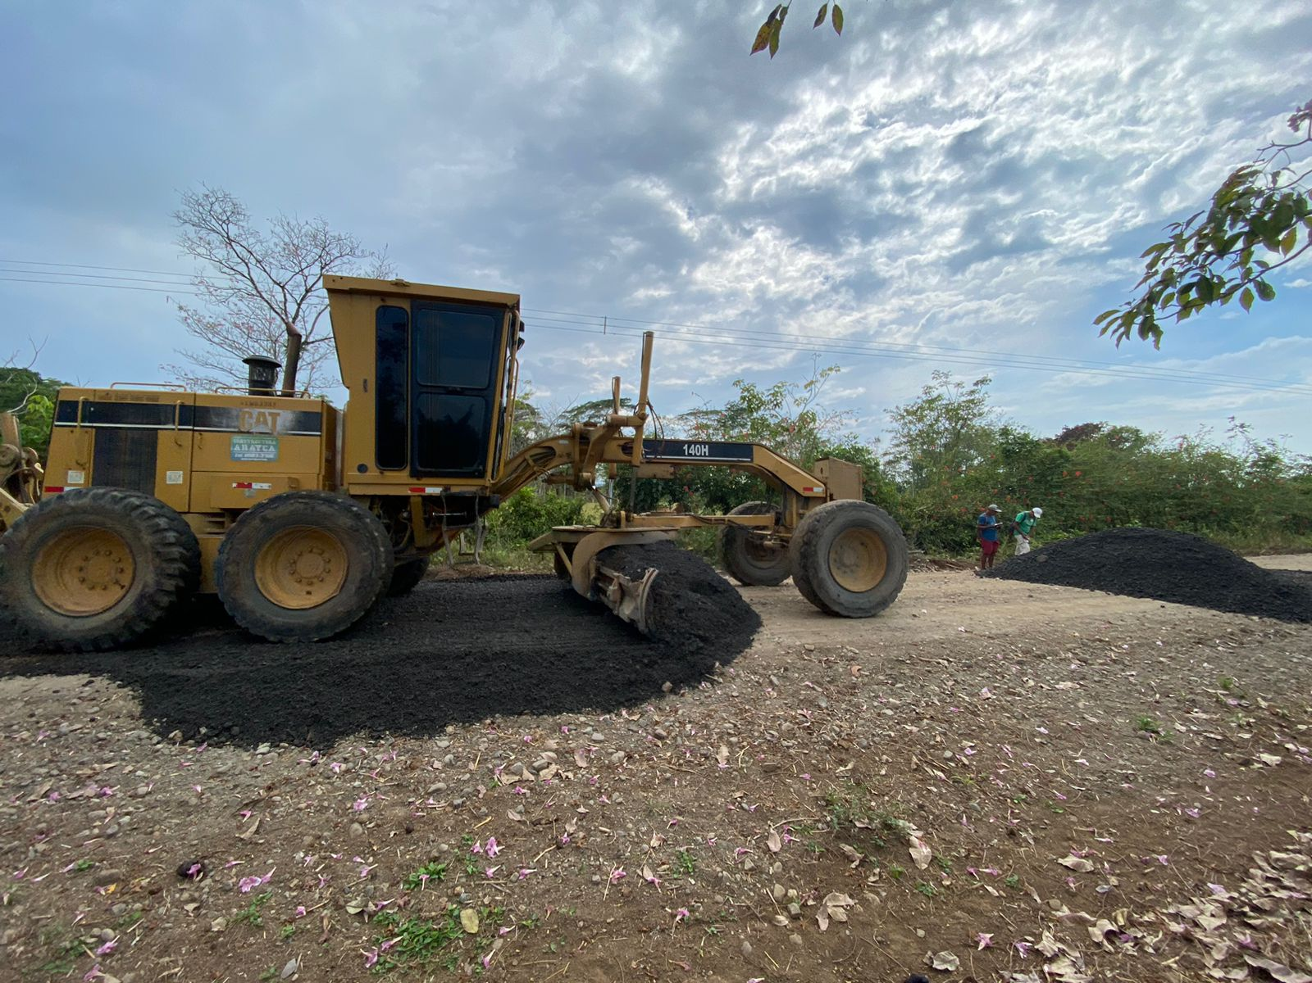
Licitación reducida: 2023LD-000004-0021500001
Camino C2-13-025: San José Puente Río Niño – Limite Frontera con Nicaragua, Jomuza
Monto del presupuesto: Ȼ70.876.081,52,00
Distrito: San José de Upala

Slide 19
Licitación reducida: 2023LD-000005-0021500001
Nombre del proyecto: Rehabilitación de los siguientes caminos: C2-13-180 y C2-13-011, mediante la conformación de cunetas mecanizadas, ampliación de espaldones y conformación de material granular para la superficie de ruedo
Monto del presupuesto: Ȼ78.206.247,16
Distrito: San José de Upala

Slide 20
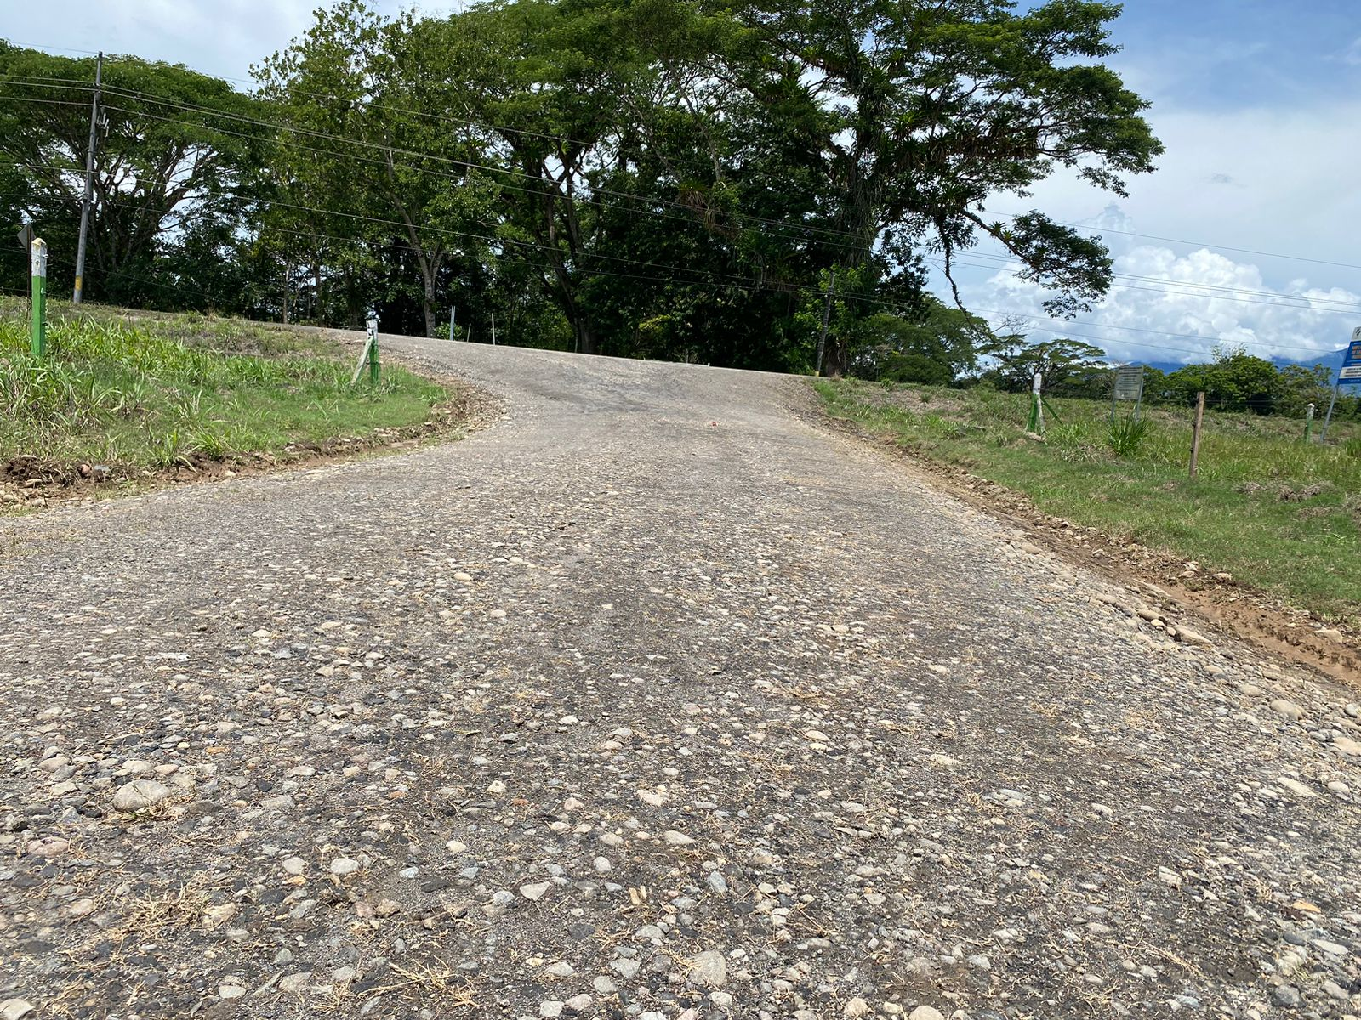
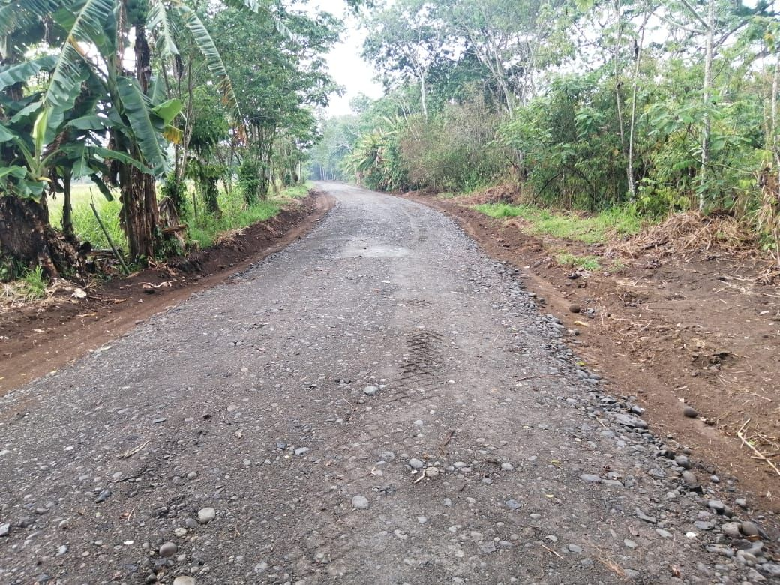
Licitación reducida: 2023LD-000005-0021500001
Camino C2-13-180: San José Puente Río Niño – Fin de camino
Monto del presupuesto: Ȼ14.146.452,76
Distrito: San José de Upala

Slide 21
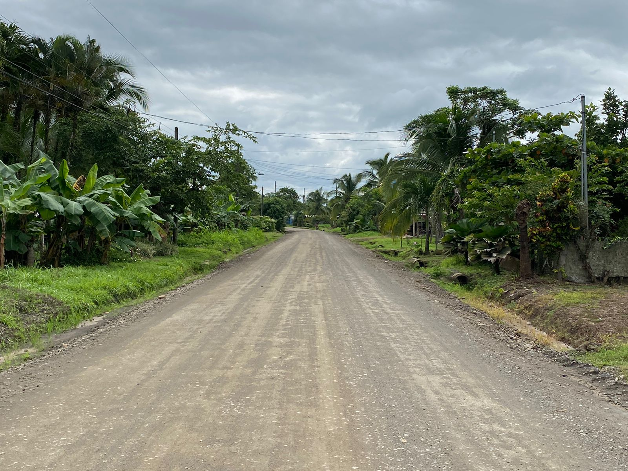
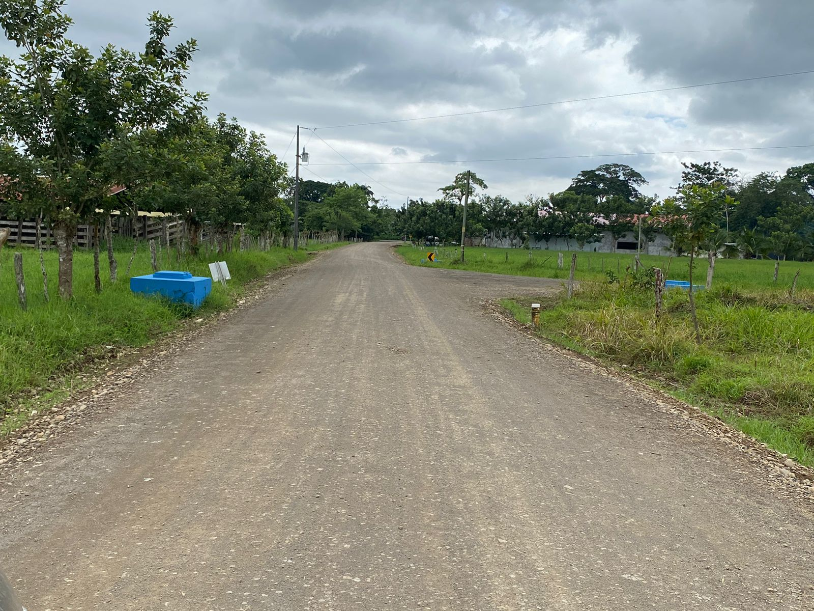
Licitación reducida: 2023LD-000005-0021500001
Camino C2-13-011: San José Iglesia – México Ebais
Monto del presupuesto: Ȼ64.059.794,4
Distrito: San José de Upala

Slide 22
Licitación reducida: 2023LD-000007-0021500001
Nombre del proyecto: Rehabilitación de los siguientes caminos: C2-13-093, C2-13-068, C2-13-009 y C2-13-187, mediante la conformación de cunetas mecanizadas, ampliación de espaldones y conformación de material granular para la superficie de ruedo
Monto del presupuesto: Ȼ71.596.583,73
Distrito: San José de Upala

Slide 23
Licitación reducida: 2023LD-000007-0021500001
Camino C2-13-093: Popoyoapa – Caño Blanco
Monto del presupuesto: Ȼ18.682.419,99
Distrito: San José de Upala

Slide 24
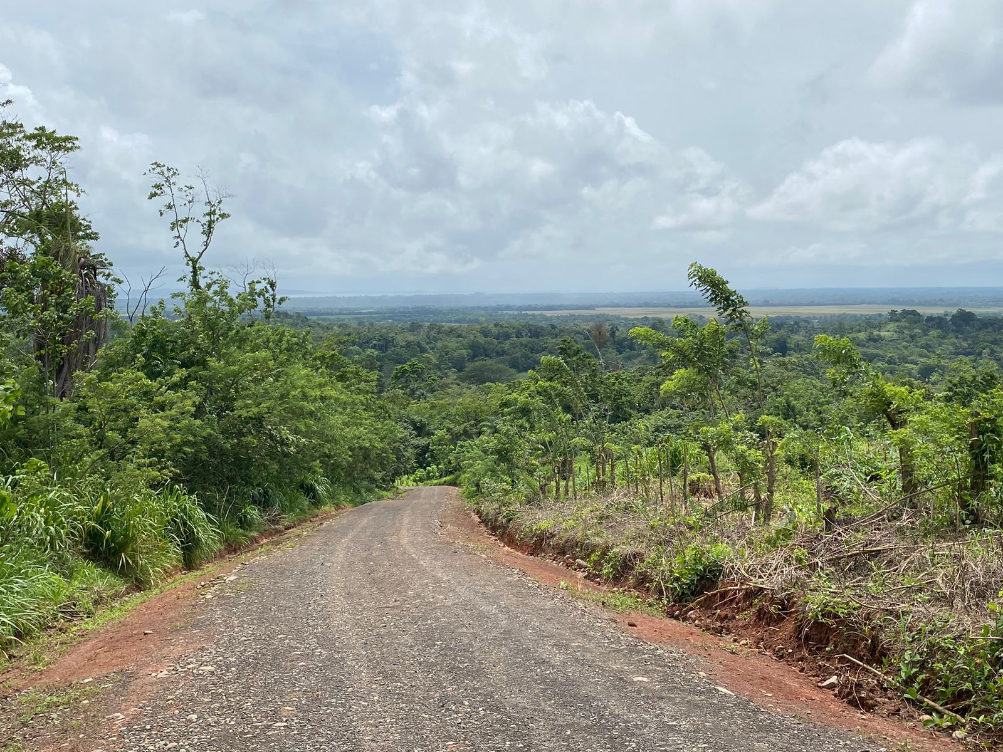
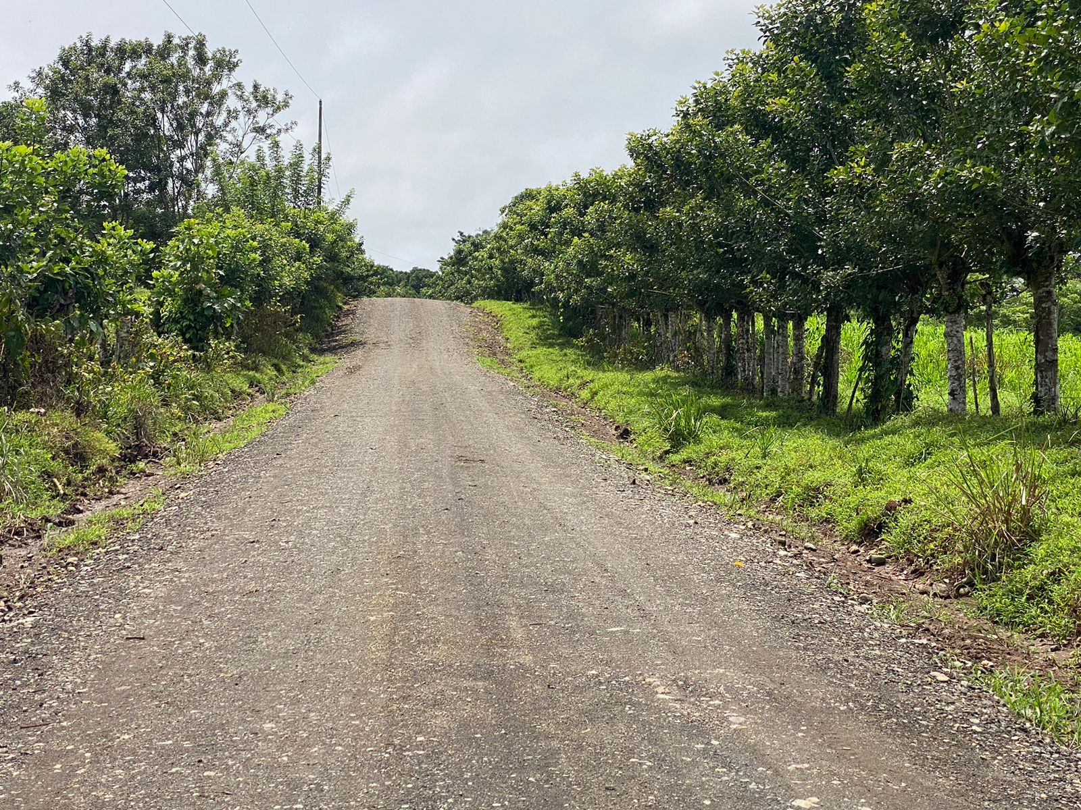
Licitación reducida: 2023LD-000007-0021500001
Camino C2-13-068: Villa Nueva – Fin de camino
Monto del presupuesto: Ȼ15.541.788,09
Distrito: San José de Upala

Slide 25
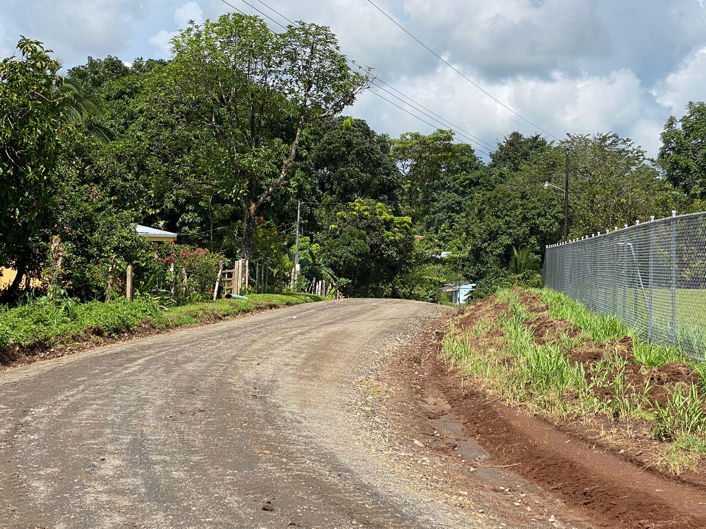
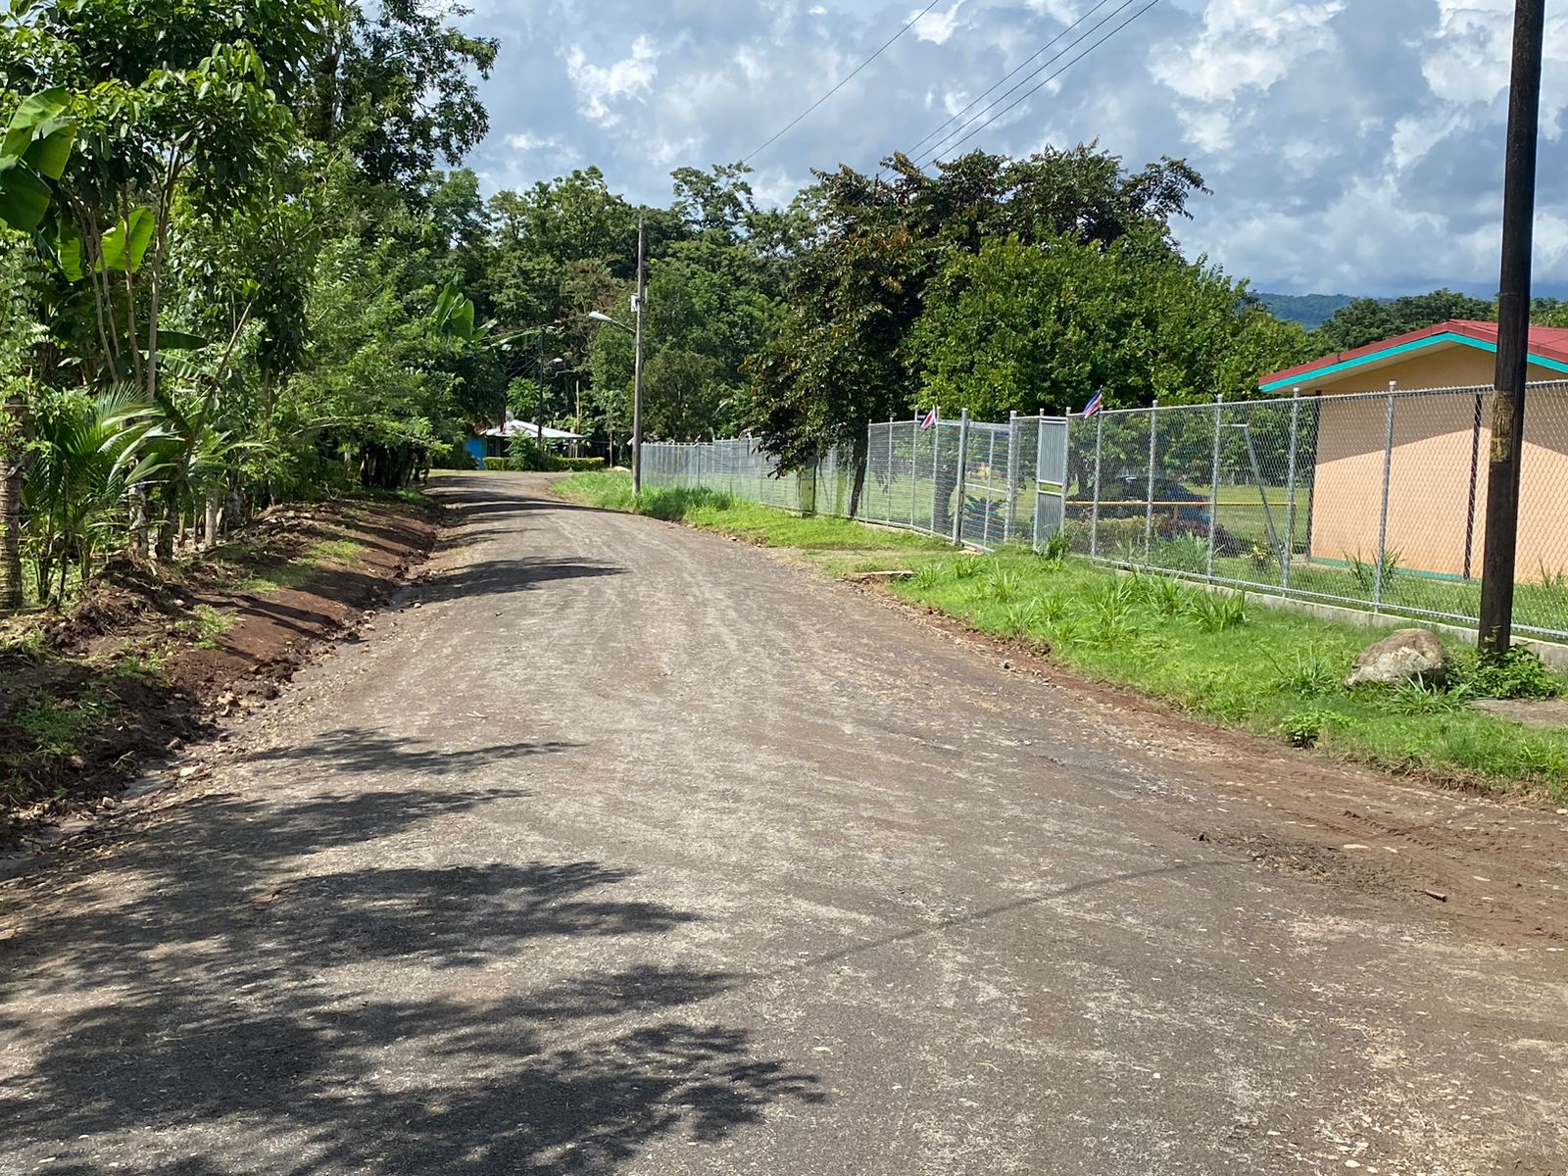
Licitación reducida: 2023LD-000007-0021500001
Camino C2-13-009: Cartago Sur
Monto del presupuesto: Ȼ19.104.128,06
Distrito: San José de Upala

Slide 26
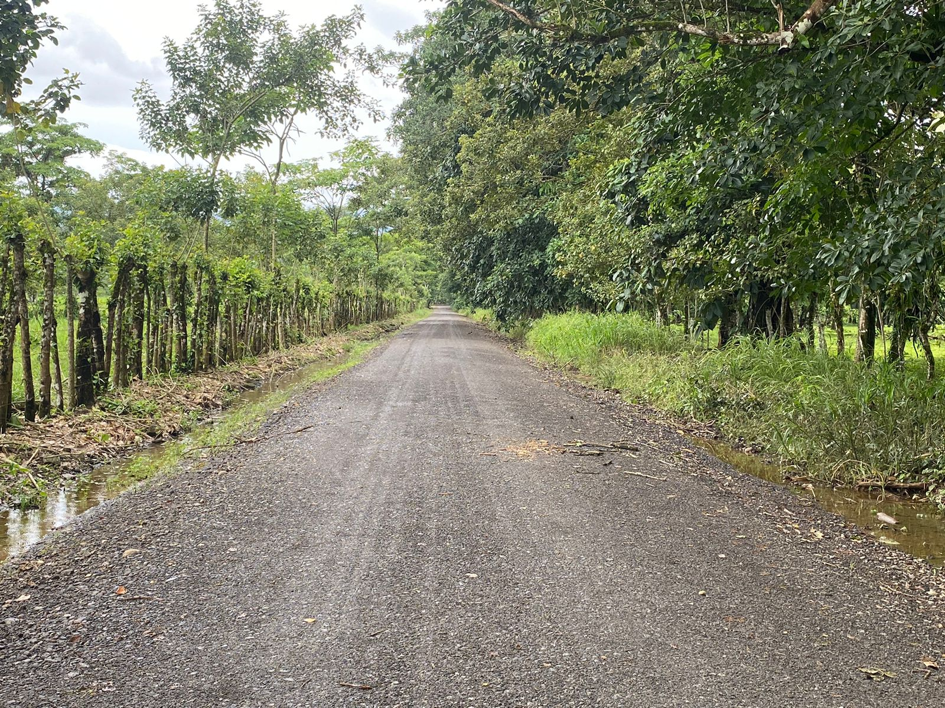
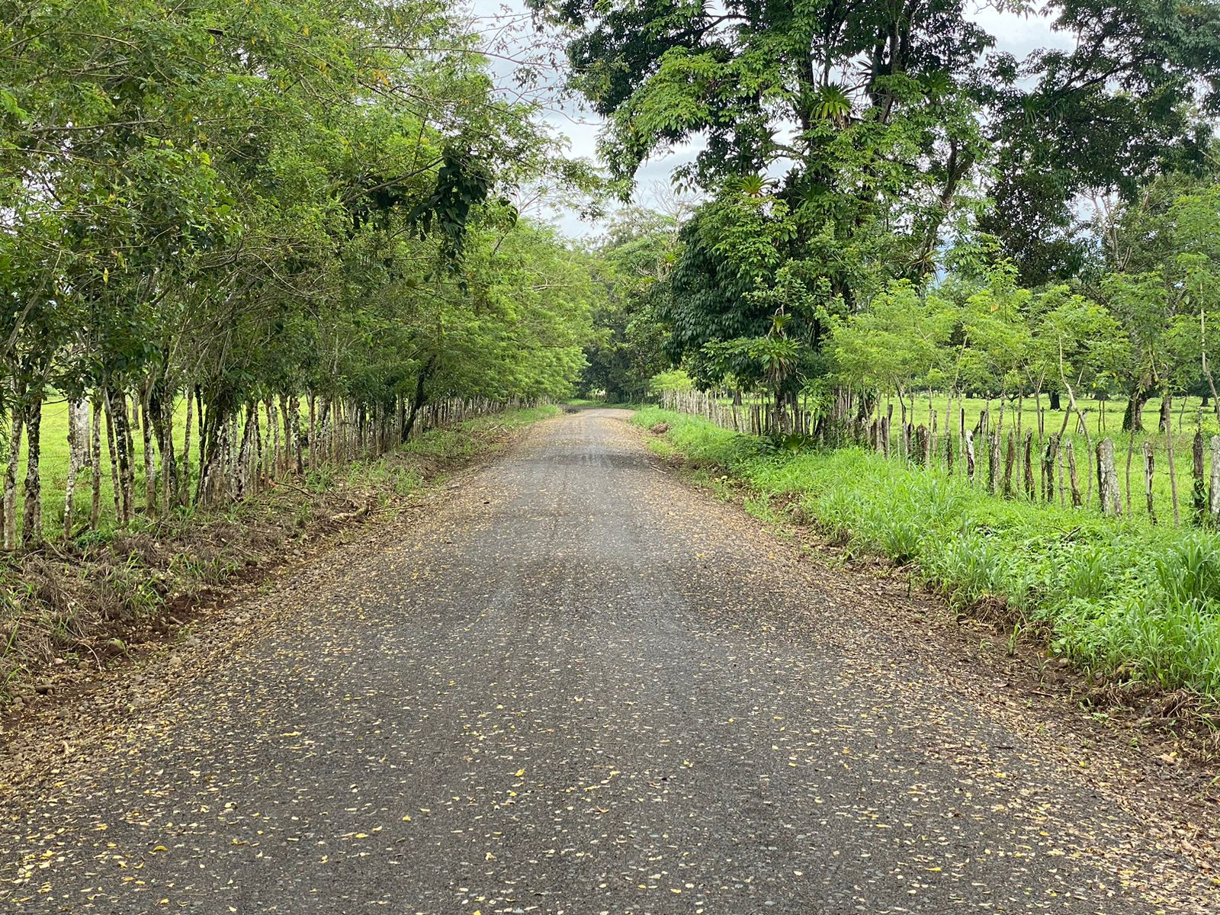
Licitación reducida: 2023LD-000007-0021500001
Camino C2-13-187: Cuatro Bocas – San Pedro Plaza
Monto del presupuesto: Ȼ18.268.247,58
Distrito: San José de Upala

Slide 27
Licitación reducida: 2023LD-000015-0021500001
Nombre del proyecto: Rehabilitación del siguiente camino: C2-13-090, mediante la conformación de cunetas mecanizadas, ampliación de espaldones y conformación de material granular para la superficie de ruedo
Monto del presupuesto: Ȼ38.030.091,52
Distrito: San José de Upala

Slide 28
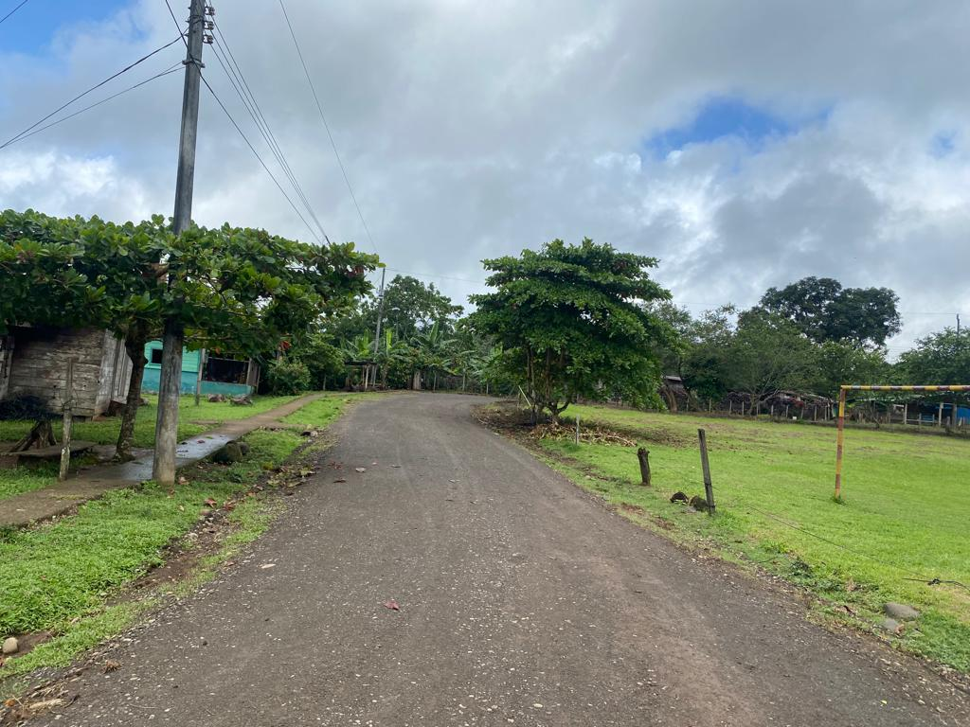
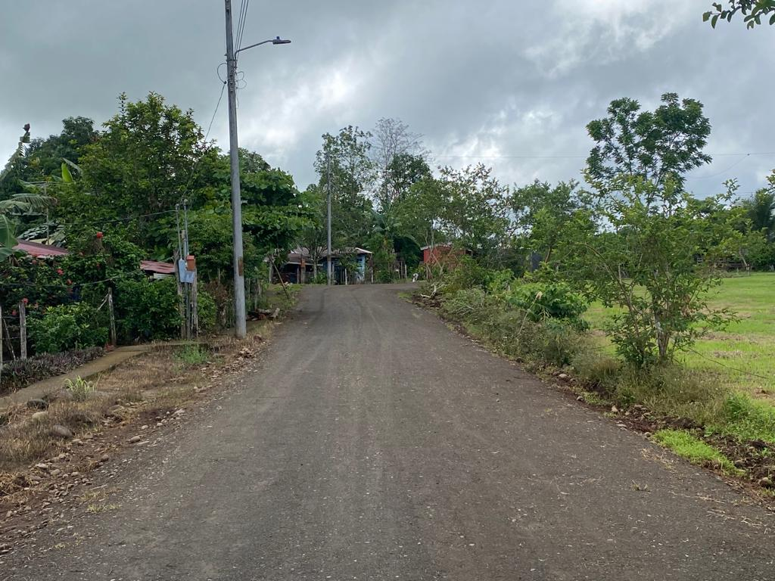
Licitación reducida: 2023LD-000015-0021500001
Camino C2-13-090: San Bosco
Monto del presupuesto: Ȼ38.030.091,52
Distrito: San José de Upala

Slide 29
Trabajos con maquinaria municipal 2023

Slide 30
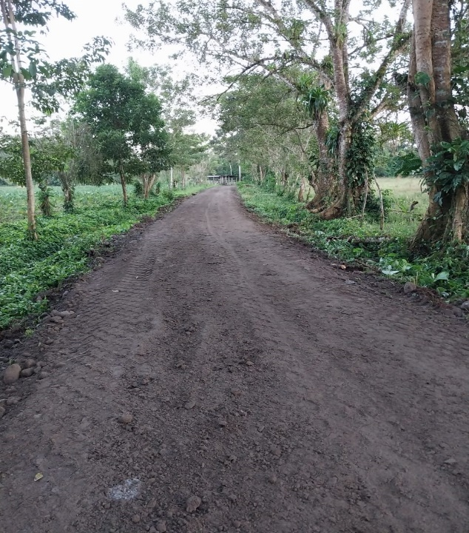
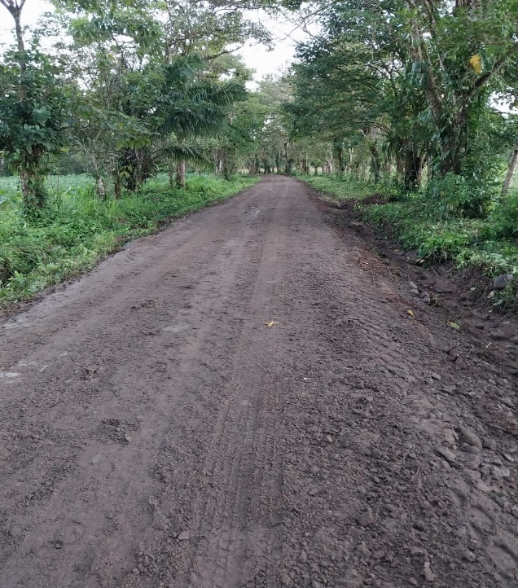
Trabajos con maquinaria municipal 2023
Camino C2-13-332: Cartago Norte – Fin de camino
Monto del presupuesto: Ȼ2.075.000,00
Reacondicionamiento de la plataforma, colocación, conformación y compactación de material

Slide 31
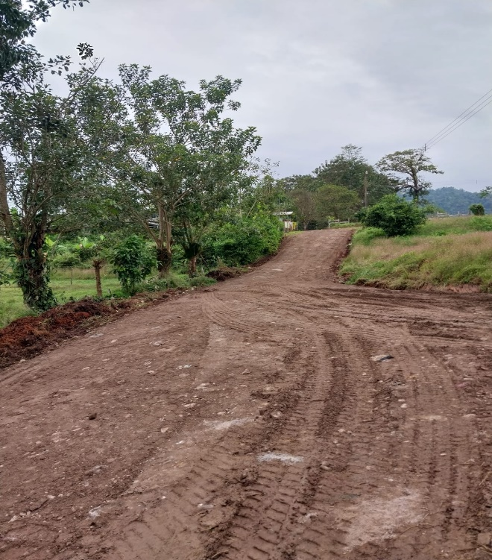
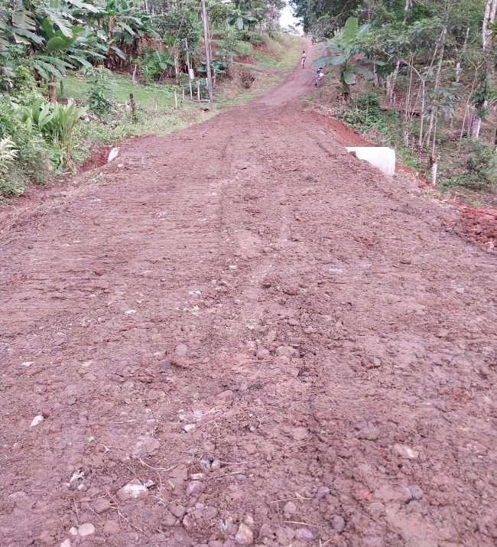
Trabajos con maquinaria municipal 2023
Camino C2-13-009: Cartago Sur
Monto del presupuesto: Ȼ11.923.800,00
Reacondicionamiento de la plataforma, colocación, conformación y compactación de material y colocación de alcantarillas

Slide 32
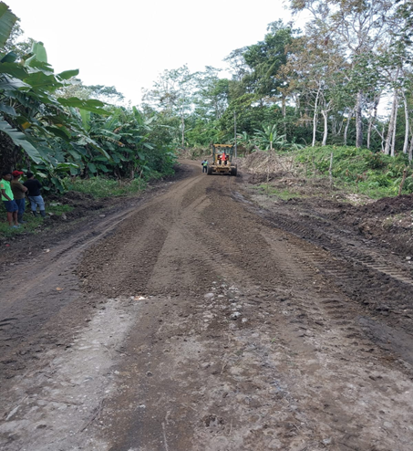
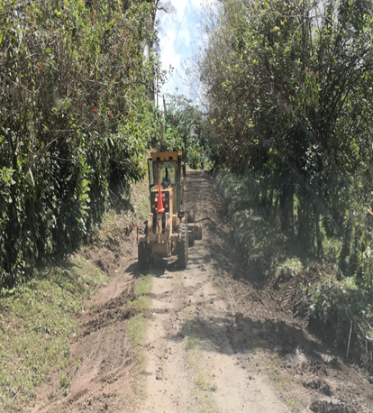
Trabajos con maquinaria municipal 2023
Camino C2-13-068: Linda Vista
Monto del presupuesto: Ȼ12.380.000,00
Reacondicionamiento de la plataforma, colocación, conformación y compactación de material.

Slide 33
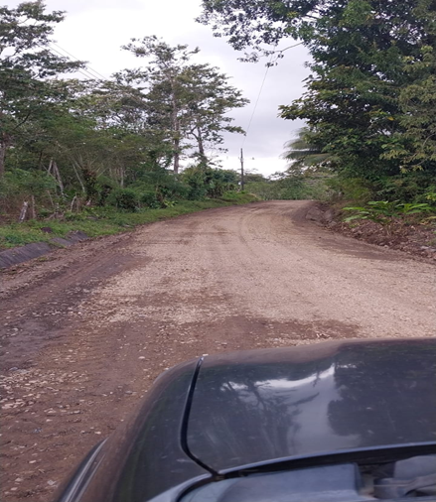
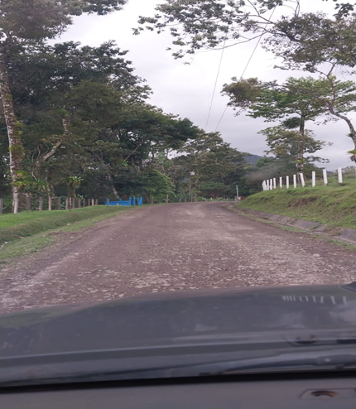
Trabajos con maquinaria municipal 2023
Camino C2-13-156: San José de Upala Cementerio
Monto del presupuesto: Ȼ6.876.000,00
Reacondicionamiento de la plataforma, colocación, conformación y compactación de material.

Slide 34
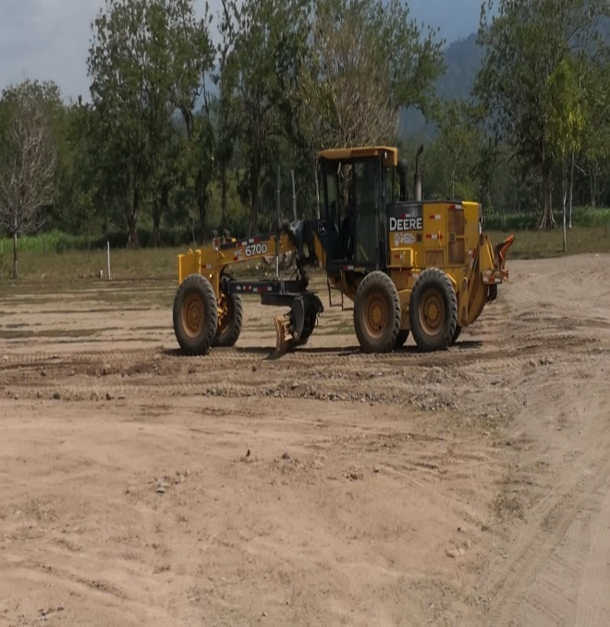
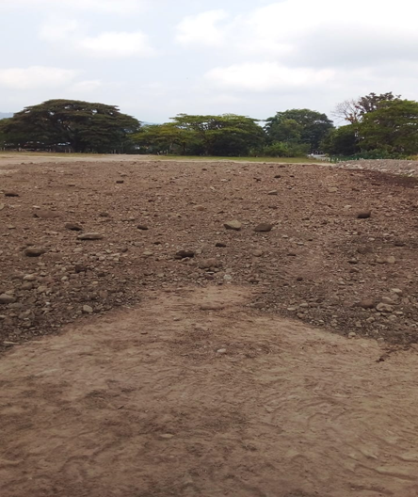
Trabajos con maquinaria municipal 2023
Se realiza acondicionamiento y lastreado de previo municipal para colocar stock de material lastre, extraído de fuente La Chepa, esto para poder contar con material apilado para solventar las necesidades de las rutas cantonales cuando se amerite.
Monto del presupuesto: Ȼ23.888.000,00.

Slide 35
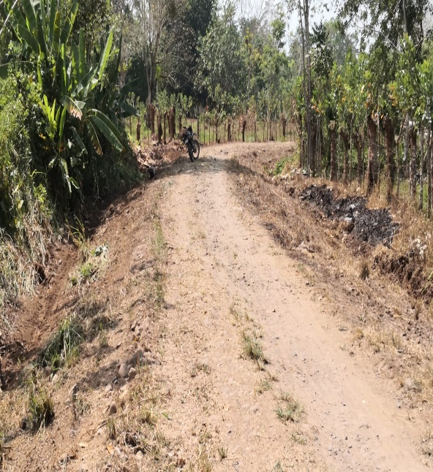
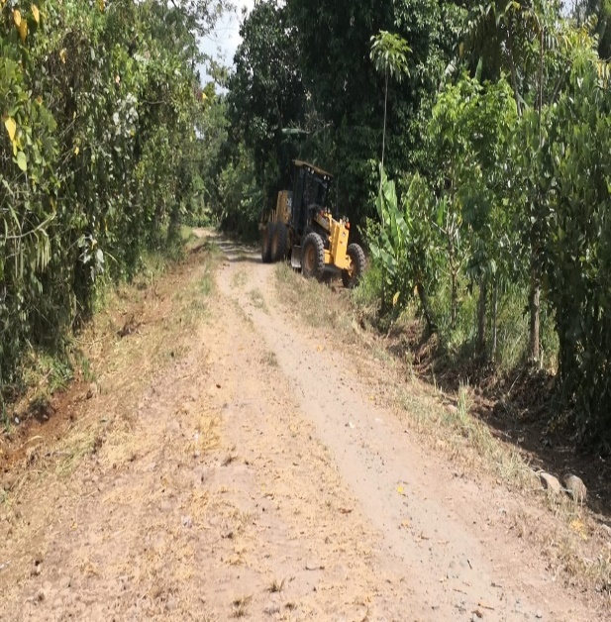
Trabajos con maquinaria municipal 2023
Camino C2-13-266: La Victoria – Fin de camino Los Montano.
Monto del presupuesto: Ȼ14.080.000,00.
Reacondicionamiento de la plataforma, colocación, conformación y compactación de material.

Slide 36
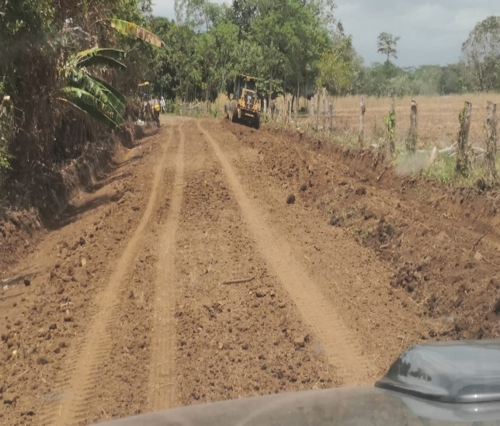
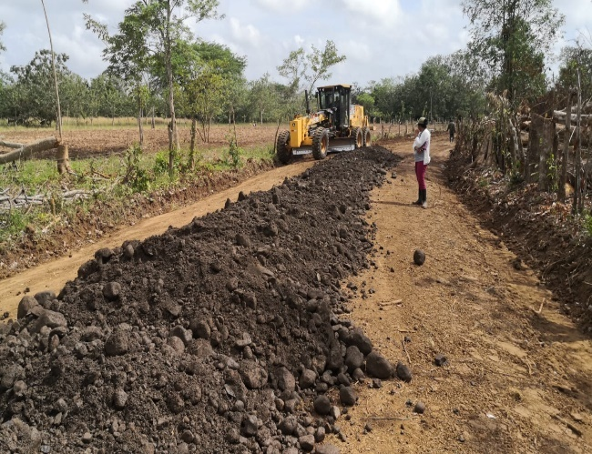
Trabajos con maquinaria municipal 2023
Camino C2-13-178: Villa Hermosa – Fin de camino (La Pulga).
Monto del presupuesto: Ȼ7.112.000,00.
Reacondicionamiento de la plataforma, colocación, conformación y compactación de material.

Slide 37
Trabajos con maquinaria municipal 2023
Camino C2-13-158: Los Cartagos – Cuatro Bocas.
Monto del presupuesto: Ȼ1.070.000,00.
Colocación de alcantarillas.

Slide 38
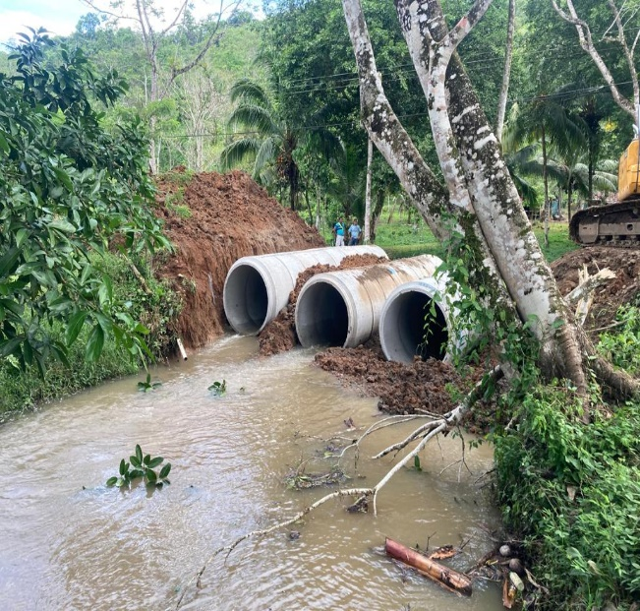
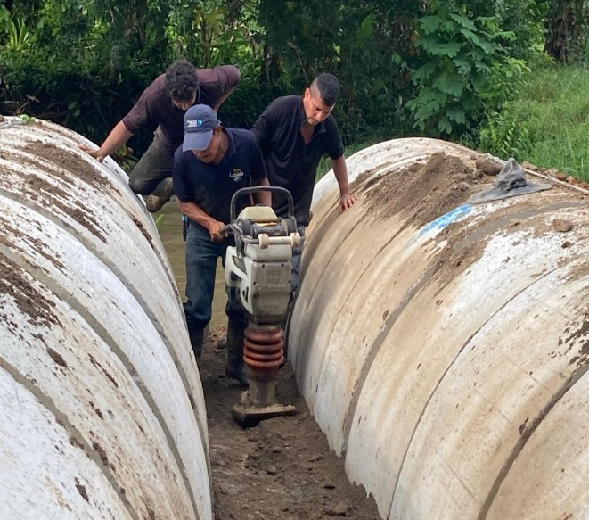
Trabajos con maquinaria municipal 2023
Camino C2-13-183: Fátima – Fin de camino.
Monto del presupuesto: Ȼ16.800.400,00.
Colocación de alcantarillas.

Slide 39
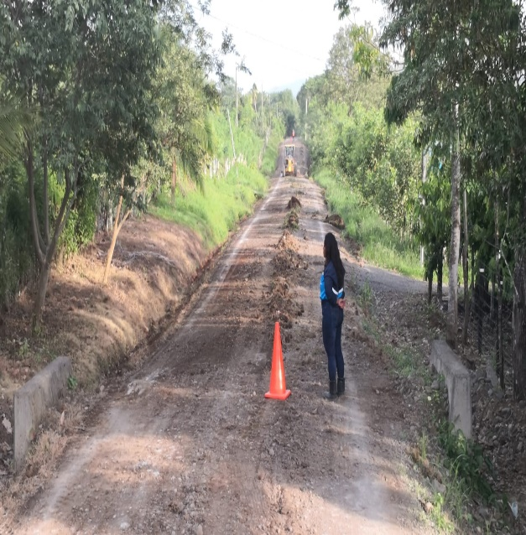
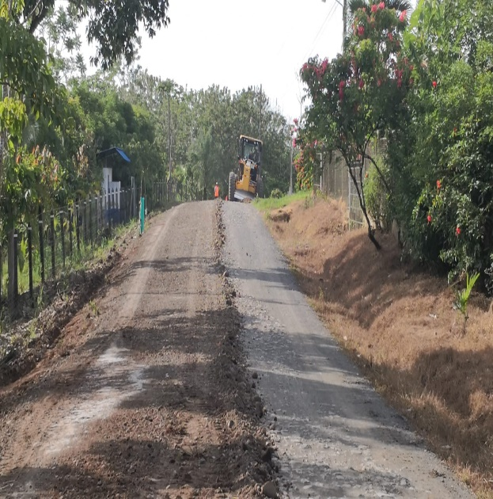
Trabajos con maquinaria municipal 2023
Camino C2-13-045: Santa Clara – Las Milpas.
Monto del presupuesto: Ȼ12.110.000,00.
Reacondicionamiento de la plataforma.

Slide 40
Trabajos con maquinaria municipal 2023
Camino: C2-13-170 (La Victoria – Fin de camino Frontera con Nicaragua).
Camino C2-13-171 (Finca Oscar Vargas – Frontera con Nicaragua).
Camino C2-13-172 (La Victoria - Fin de camino, Camino El Holandés).
Monto del presupuesto: Ȼ8.314.000,00.
Reacondicionamiento de la plataforma, colocación, conformación y compactación de material.

Slide 41
Trabajos con maquinaria municipal 2023
Camino: C2-13-071 (El Progreso Cruce – Fin de camino).
Monto del presupuesto: Ȼ2.404.000,00.
Conformación de superficie de ruedo y colocación del material.

Slide 42
Trabajos con maquinaria municipal 2023
Camino C2-13-237: Santa Lucia – Fin de camino Sector Ñurinda.
Monto del presupuesto: Ȼ3.261.400,00.
Reacondicionamiento de la plataforma y colocación de alcantarillas.

Slide 43
Trabajos con maquinaria municipal 2023
Camino C2-13-187: Cuatro Bocas – San Pedro Plaza.
Monto del presupuesto: Ȼ4.356.400,00.
Colocación de alcantarillas.

Slide 44
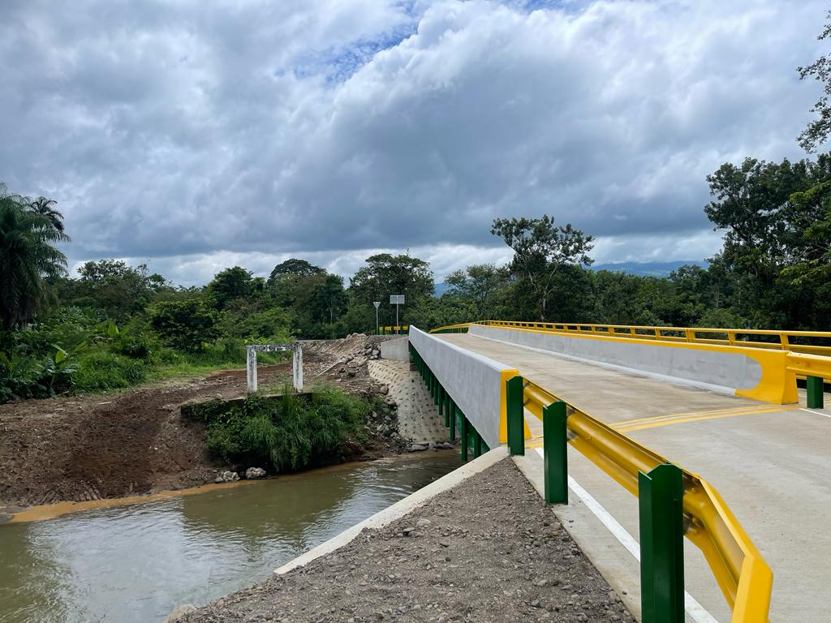
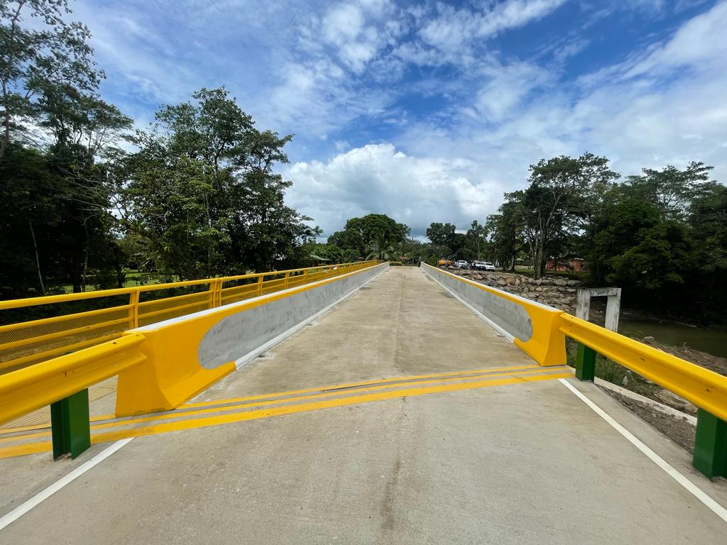
Trabajos de obras CNE 2023
Contratación 2023PX-000056-0006500001, Camino C2-13-010: Moreno Cañas.
Monto del presupuesto: Ȼ758.898.541,59.
Diseño y construcción puente vehicular a un carril con paso peatonal sobre Río Guacalito, Sector Moreno Cañas.

Slide 45
Información adicional

Slide 46
Licitación menor: 2023LE-000003-0021500001
Extracción de 37.000 m³ de material de río.
Trituración de 15.000 m³ de material de 3 pulgadas.
Trituración de 15.000 m³ de material de 1 ½ pulgadas.
7000 m³ quedaría en material bruto.
Monto del presupuesto: Ȼ213.052.400 colones.
La maquinaria municipal está interviniendo caminos gracias al alquiler de quebradores portátiles, los cuales están triturando material.

Slide 47
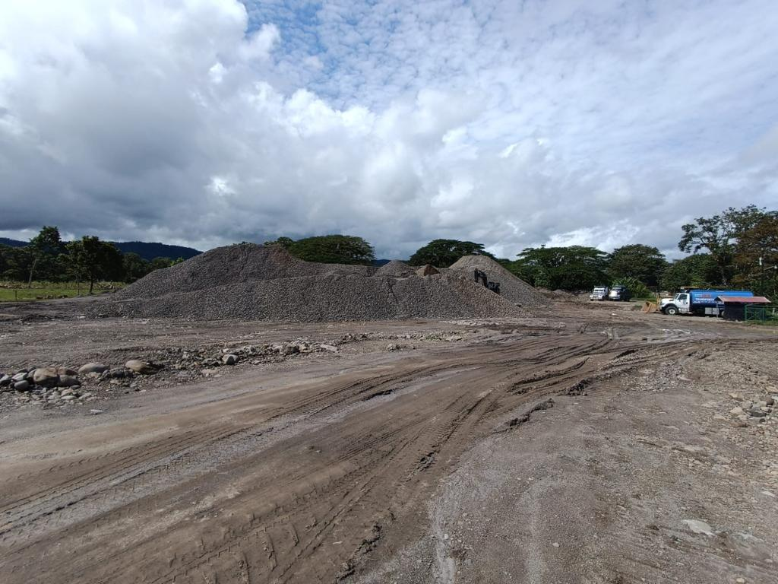



Licitación menor: 2023LE-000003-0021500001

Slide 48
Concesiones
Se cuenta con una concesión temporal en La Chepa en San José de Upala.
Se está tramitando la obtención de una concesión permanente en Canalete.

Slide 49
Compra de maquinaria
Se va a comprar:
2 quebradores portátiles (1 primario y 1 secundario).
4 vagonetas.
1 lowboy.
1 cargador.
1 excavadora de 30 toneladas.
Se cuenta con un préstamo de 2000 millones para adquirir esta maquinaria.

Slide 50

Proyectos Planificados para 2024

Slide 51
Inversión Municipal 2020-2023
El distrito de San José de Upala obtuvo una inversión de:
₡1455.618.954,00

Slide 52
Gracias por su atención

